Slide 1
DG TERZO SETTORE E FORMAZIONI SOCIALI
Monitoraggio nazionale piani
sociali di zona 2013
Struttura Inclusione Sociale
Dipartimento Mercato del Lavoro e Politiche Sociali
Roma, Corso Italia 33
Gabriella Natoli
Roma, 6 dicembre 2013

Slide 2
Piano di zona
Il Piano di Zona è uno degli strumenti su cui poggia la legge 328/2000 ed è definito dall’art. 19: i comuni associati, negli ambiti territoriali a tutela dei diritti della popolazione, d'intesa con le aziende unità sanitarie locali, provvedono, nell'ambito delle risorse disponibili per gli interventi sociali e socio-sanitari, secondo le indicazioni del piano regionale.
Il piano di zona, di norma adottato attraverso accordo di programma è volto a:
a) favorire la formazione di sistemi locali di intervento fondati su servizi e prestazioni complementari e flessibili, stimolando in particolare le risorse locali di solidarietà e di auto-aiuto, nonché a responsabilizzare i cittadini nella programmazione e nella verifica dei servizi;
b) qualificare la spesa, attivando risorse, anche finanziarie, derivate dalle forme di concertazione;
c) definire criteri di ripartizione della spesa a carico di ciascun comune, delle aziende unità sanitarie locali e degli altri soggetti firmatari dell'accordo, prevedendo anche risorse vincolate per il raggiungimento di particolari obiettivi;
d) prevedere iniziative di formazione e di aggiornamento degli operatori finalizzate a realizzare progetti di sviluppo dei servizi.

Slide 3
Il Monitoraggio
Tra il 2007 e 2008 è stata realizzata la prima edizione del monitoraggio dei Piani di Zona.
L’obiettivo è stato quello di accompagnare la nascita e la sperimentazione di procedure di monitoraggio e valutazione degli interventi e dei servizi sociali attivati a livello locale, attraverso l’elaborazione e la sperimentazione di modalità di raccolta ed analisi di informazioni utili alla ricostruzione della funzionalità dei servizi previsti e attuati nell’ambito della pianificazione sociale di zona.
Questa prima indagine si è svolta durante il primo ciclo di programmazione post Legge 328/2000 degli interventi in materia di politiche e quindi quando ancora i piani sociali di zona era in fase di sperimentazione e assestamento.

Slide 4
Il Monitoraggio
Il monitoraggio attuale si contestualizza in un periodo in cui i trasferimenti operati dal Ministero alle Regioni (Fondo nazionale per le politiche sociali e Fondo per le non autosufficienze) sono stati negli ultimi anni drasticamente ridotti. Con la legge di stabilità 2013 i due Fondi maggiori sono stati parzialmente rifinanziati per un ammontare pari a poco più della metà della loro dotazione storica complessiva (intorno al miliardo di euro). Al di là delle problematiche specifiche relative all’erogazione del Fondo per le politiche sociali del 2013 le risorse per le Regioni sono nuovamente azzerate a partire dal 2014.

Slide 5
Il Monitoraggio
Tra il 2012-2013 si sviluppa una seconda fase finanziata da DG Terzo settore e Formazioni Sociali del Ministero del lavoro e delle politiche sociali, PON Ob. 2 CRO - Asse Capitale Umano – OB. sp. 3.1 e PON CONV - Asse Occupabilità – OB. sp. 2.3 .
L’obiettivo di questa seconda indagine è l’analisi della governance a livello locale in materia di politiche sociali.
L’ indagine ha riguardato l’intero territorio nazionale raggiungendo circa l’80% dell’universo dei piani di zona, (universo costituito da a 634 piani di zona, di cui 279 nelle regioni settentrionali, 132 nelle regioni del centro e i restanti 223 piani di zona nelle regioni meridionali). Hanno risposto da 447 Ambiti, alle sezioni del questionario di loro competenza (con una percentuale di risposta pari al 70,7% di questionari chiusi) e 50 hanno avuto l’accesso ma non completato il questionario (7,9% aperti ma non conclusi). Questa percentuale ha un valore ancora più alto se si considera che in alcune zone i piani di zona sono chiusi o sono in fase di riprogrammazione.

Slide 6
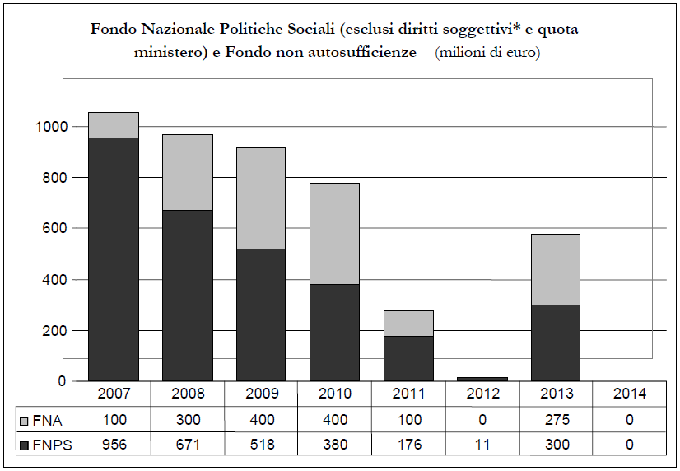
Il Monitoraggio

Slide 7
Il Monitoraggio
Il monitoraggio è stato realizzato con metodologia Cawi ed ha avuto carattere censuario.
È stato somministrato un questionario on line a tutti i responsabili dei PdZ; coloro che hanno avuto problemi nel rispondere on line sono stati contatti e sottoposti ad un intervista diretta, utilizzando un questionario cartaceo (hanno interessato 15 questionari in totale).

Slide 8
Oggetto dello studio :
la tipologia dei servizi prevista dal piano sociale di zona e le priorità di intervento individuate;
la distribuzione delle risorse impegnate tra le diverse attività e tipologie di servizi;
i modelli organizzativi e di funzionamento adottati;
gli standard qualitativi e quantitativi;
le risorse strutturali, professionali ed economiche impiegate;
le modalità adottate per garantire l’integrazione tra servizi e prestazioni;
le modalità utilizzate per realizzare il coordinamento con gli organi periferici delle Amministrazioni statali, nonché con gli altri enti pubblici interessati;
le modalità previste per la collaborazione dei servizi territoriali con i soggetti del terzo settore a livello locale e con altre risorse della comunità.

Slide 9
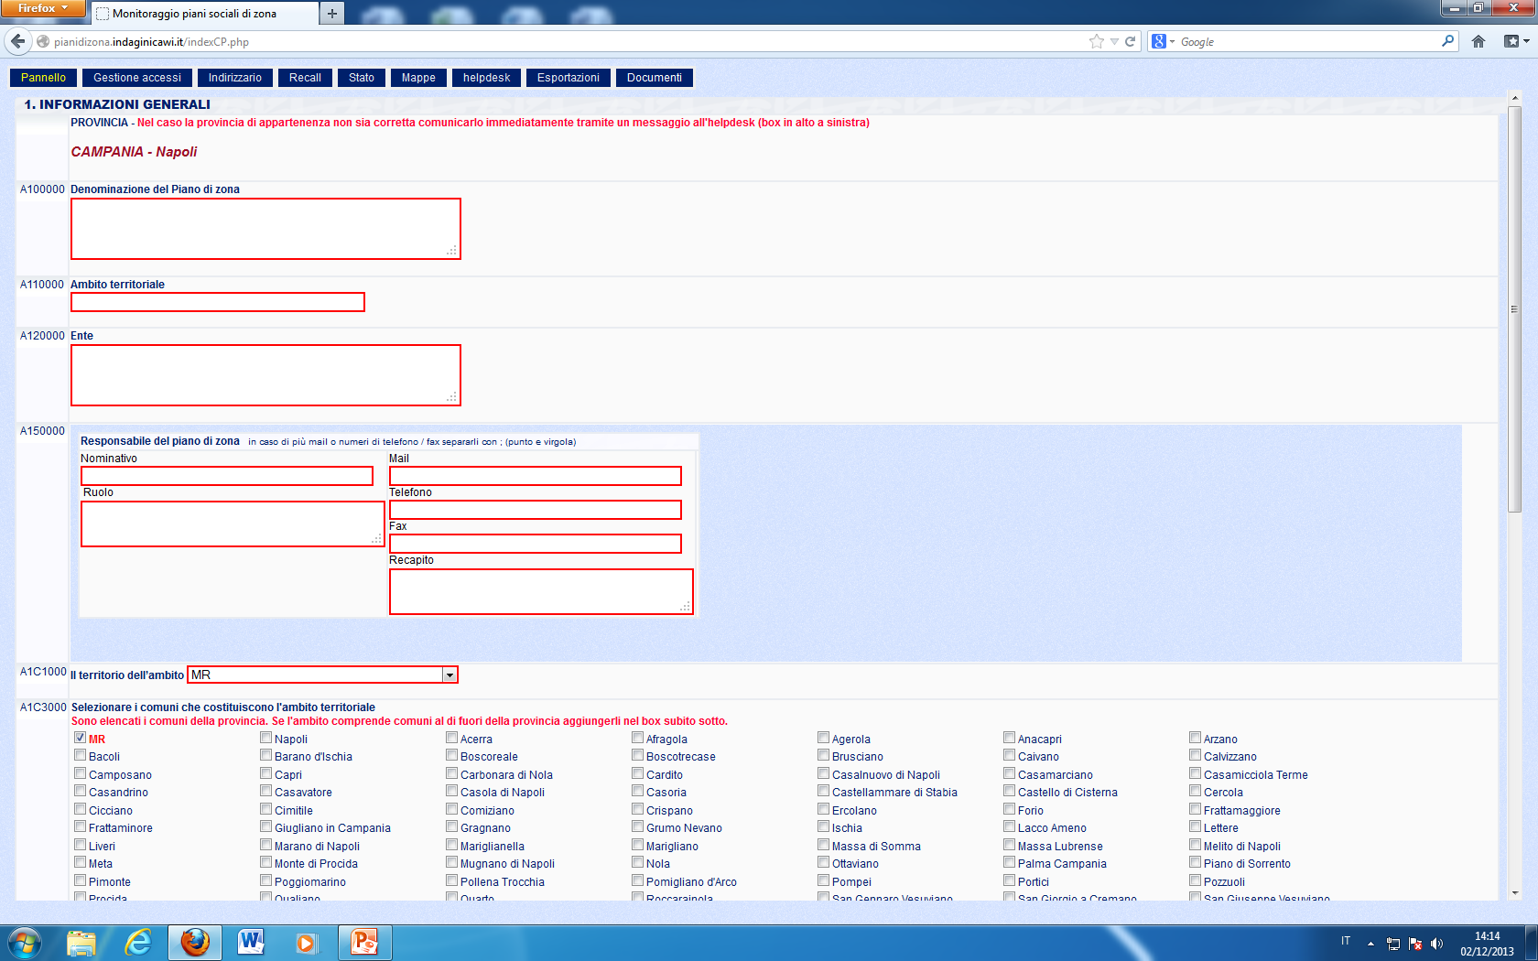
Schermata modalità Cawi

Slide 10
Il Monitoraggio
STRUTTURA QUESTIONARIO
1. ANAGRAFICA
2. INFORMAZIONI GENERALI SUL PIANO DI ZONA
3. L’UFFICIO DI PIANO
4. IL PROCESSO DI PREDISPOSIZIONE DEL PIANO DI ZONA
5. I CONTENUTI DEL PIANO DI ZONA
6. L’ATTUAZIONE DEL PIANO DI ZONA
7. INFORMAZIONI DI CARATTERE ECONOMICO-FINANZIARIO
8. INFORMAZIONI DI CARATTERE VALUTATIVO

Slide 11
Situazione regionale
I risultati ottenuti con la compilazione rispetto alle singole regioni variano anche a seconda della situazione normativa presente.
Non tutte le regioni, infatti, per motivi disparati ma per lo più riconducibili alla difficoltà nel realizzare la programmazione sociale a causa della riduzione dei finanziamenti hanno raggiunto una percentuale del 100% . Il range varia da regioni in cui si è avuto una presenza del 23% a regioni a completa copertura.
Qualche esempio:
In Abruzzo la percentuale di risposta è stata del 56,3% e l’unica provincia che risulta al di sotto della media è l’Aquila con 16,7% di risposte. Tale dato è da imputare alla situazione complicata a seguito del sisma che ha colpito la zona nel 2009.
In Campania le difficoltà incontrate sono state di tipo informativo, molti piani censiti al momento della rilevazione risultavano non più attivi o difficilmente raggiungibili.
In Piemonte si è registrato un alto accesso ma il questionario risulta, in molti casi, interrotto alle prime sezioni in quanto con la D.G.R. del 27-3050 del 5/ 12/2011 si è sospeso il termine per la predisposizione e l’approvazione del piano sociale di zona.

Slide 12
Situazione regionale
In Veneto la rilevazione ha coinciso con una indagine avviata dalla Regione, per cui con comunicazione formale è stato comunicato all’Isfol che il personale era già impegnato in una rilevazione interna e pur essendo interessati alla rilevazione non avrebbero potuto collaborare nei tempi previsti dall’indagine. Nonostante questa iniziale difficoltà molti uffici di piano hanno comunque compilato il questionario, per la precisione 12 su 23.
In Toscana dove vi è stata l’85% di compilazione, il piano sociale è stato sostituito dal Piano integrato della Salute (PIS), che prevede l’integrazione delle attività socio sanitarie. Sono nate Società della Salute con l’obiettivo di utilizzare le risorse al fine di migliorare la salute della popolazione.
In Sardegna invece il piano sociale di Zona si è trasformato nei Piani Locali Unitari dei Servizi, i Plus, che mirano alla piena integrazione delle politiche sociosanitarie per il miglioramento della qualità delle persone, il 64 % dei piani ha completato la rilevazione.

Slide 13
Situazione regionale
La Calabria, che dal punto di vista della programmazione sociale sta vivendo una fase transitoria di difficoltà dovuta all’assenza di risorse per far fronte alle esigenze di politiche sociali, ha visto la partecipazione a tale indagine di 12 piani sociali rispetto ai 32 piani censiti.
In Liguria, in particolare nella provincia di Genova, si è avuto un accesso del 23,5% dei piani; non è stato, infatti, possibile raggiungere un risultato migliore in quanto vi è stata una riduzione di risorse destinate alla programmazione sociale.
In Emilia Romagna la difficoltà è legata soprattutto al post terremoto, molti uffici di piano erano alle prese con la ricostruzione e le problematiche legate al sisma.

Slide 14
Risultati

Slide 15
Notes:
Nella maggior parte degli ambiti territoriali rispondenti il Piano di Zona vigente è stato approvato nel corso del 2012 (47,5%), ma in percentuali significative di Ambiti Territoriali l’approvazione del PdZ vigente risale al 2010 (il 22,5%). Si può considerare che questi Piani di Zona siano per la gran parte inclusi in quel 20% in fase di conclusione, data la natura triennale dei piani. Tuttavia, gli Ambiti Territoriali con PdZ approvati dal 2010 in poi costituiscono l’85,5% degli Ambiti: ciò vuol dire che abbiamo una importante percentuale di Ambiti Territoriali, pari a circa il 15%, che opera con PdZ scaduti e non rinnovati. Questa tendenza è confermata anche dal dato relativo alla percentuale di PdZ che vengono definiti come “totalmente attuati” (10,7%). Ulteriore conferma è data dal fatto che il 22,3% dichiara il PdZ scaduto nel 2012.

Slide 16
Tipologia di servizi programmati nel piano di zona
Notes:
La principale categoria di servizi considerata nella programmazione è quella dei servizi domiciliari (87,3%). Questo dato va letto considerando che le aree di intervento prevalenti sono la famiglia, la disabilità, gli anziani e i minori, cioè quelle aree di fragilità che maggiormente colpiscono i sistemi familiari accrescendo i loro livelli di vulnerabilità e rendendo necessari interventi di sostegno nei luoghi di vita dei beneficiari. Si tratta di una dorsale fondamentale dei sistemi di welfare locale.
È da segnalare il rilevante spazio che ha nella programmazione il settore dei servizi e interventi di emergenza sociale (69,3%) e i sussidi economici (57,6%): due settori indicativi dell’incidenza che hanno le azioni primarie di contrasto alla povertà nelle programmazioni degli Enti Locali. Ciò è confermato dal fatto che ben il 71% degli Ambiti territoriali interviene nell’area delle povertà economiche.

Slide 17
Aree di intervento
 | %
Anziani | 95,6%
Qualità della vita | 93,8%
Disabili | 93,8%
Infanzia | 93,0%
Famiglia | 91,0%
Adolescenti e giovani | 87,3%
Immigrati e rifugiati | 78,3%
Persone vittime di violenza e tratta | 73,4%
Inserimento lavorativo | 71,8%
Povertà economiche | 71,1%
Segretariato sociale | 67,2%
Salute mentale | 64,9%
Porta unica di accesso | 55,6%
Dipendenze patologiche | 48,8%
Politiche abitative | 32,8%
Sicurezza sociale, giustizia e carceri | 22,7%
Altre patologie (es.AIDS) | 11,4%
Altro | 4,4%

Slide 18
Modalità partecipative distinte per Regioni
 | % sul totale degli ambiti di zona rispondenti
Nessuna azione | 0,8%
Conferenze intercomunali | 31,2%
Tavoli di concertazione interistituzionale | 66,2%
Gruppo tecnico-operativo tra più comuni | 48,6%
Gruppo tecnico-operativo tra più servizi | 45,3%
Tavolo di co-progettazione con Azienda Sanitaria | 59,8%
Attività di co-progettazione col terzo settore | 59,1%
Tavoli tematici | 78,5%
Altro | 8,2%
Conferenze intercomunali | (Veneto, Toscana, Abruzzo, Basilicata e Sardegna)
Tavoli di concertazione interistituzionale | (è una modalità che in media è utilizzata da tutte le regioni)
Gruppo tecnico operativo tra più comuni | (Sardegna, Basilicata, Marche, Umbria, Lombardia)
Gruppo tecnico operativo tra più servizi | (Sardegna, Umbria, Emilia Romagna, Veneto e Piemonte)
Tavolo di co-progettazione ASL | (Sardegna, Campania, Marche, Emilia Romagna, Abruzzo)
Tavolo di co-progettazione Terzo settore | (Calabria, Basilicata, Puglia, Umbria, Toscana, Marche e Lombardia)

Slide 19
Aree in cui sono stati favoriti nuovi accordi tra la gestione di servizi

Slide 20
Strumenti utilizzati per la gestione interistituzionale
Tre sono gli strumenti prevalenti su cui si è posto l’attenzione per la gestione dell’integrazione interistituzionale nel monitoraggio:
l’accordo di programma,
la conferenza dei servizi
il protocollo d’intesa.
Si tratta di tre strumenti a diverso tasso di complessità istituzionale e con diversa forza di indirizzo istituzionale.

Slide 21
Strumenti utilizzati per la gestione interistituzionale
 | Accordo di programma | Conferenza di Servizi | Protocollo d’Intesa
Comuni di ambito | 67,1% | 29,5% | 56,5%
Aziende Sanitarie | 58,8% | 21,1% | 41,6%
Distretti sanitari | 26,7% | 14,9% | 29,5%
Aziende ospedaliere | 14,6% | 11,9% | 19,7%
Provincia | 39,6% | 16,0% | 29,5%
ex IPAB ASP / SSP | 13,2% | 4,6% | 12,2%
Scuole | 15,9% | 9,8% | 18,1%
Università | 0,5% | 0,8% | 4,1%
Associazioni di volontariato | 12,1% | 10,3% | 26,5%
Coop sociali/imprese no profit | 12,7% | 10,8% | 23,2%
Fondazioni | 3,8% | 1,9% | 8,4%
Enti/Associazioni religiose | 5,7% | 5,1% | 9,7%
Patronati | 1,6% | 3,3% | 4,9%
Organizzazioni sindacali | 8,4% | 10,8% | 13,5%
Imprese | 0,8% | 1,6% | 2,7%
Altro | 8,6% | 1,9% | 8,6%
Notes:
Il più utilizzato è l’accordo di programma (67,1% degli Ambiti Territoriali), e ciò è spiegabile con il fatto che esso è esplicitamente previsto come strumento di formalizzazione del piano di zona dalla legge 328/00 (art. 19, comma 2). Tuttavia, proprio in considerazione di tale indicazione normativa, va sottolineato come quasi il 345% degli Ambiti Territoriali non abbia sottoscritto alcun accordo di programma.
L’alta frequenza nell’uso del protocollo d’intesa (42%) come strumento di gestione dell’interistituzionalità può essere spiegata con due argomenti: è uno strumento a bassa difficoltà di predisposizione ed è uno strumento che permette di non vincolare in forma eccessiva i contraenti sia sul piano delle risorse impegnate che su quello della gestione.
Quello meno utilizzato è proprio quello della conferenza dei servizi, che tra i tre è certamente quello più complesso da predisporre e gestire per le sue implicazioni sia tecniche che politiche. Le tabelle che seguono mostrano come l’accordo di programma coinvolga prevalentemente i Comuni dell’Ambito Territoriale (67,1%) e le ASL (58,8%): ciò è comprensibile alla luce del prevalente ruolo che i servizi dei Comuni e dei distretti sanitari hanno nella presa in carico delle prevalenti tipologie di utenza (anziani, famiglia e minori, disabili). Tuttavia risalta lo scarso coinvolgimento di una istituzione chiave come la scuola, firmataria dell’accordo di programma solo nel 15,9% degli Ambiti Territoriali. Il protocollo d’intesa se da un lato mantiene le caratteristiche generali degli altri due strumenti (prevalente coinvolgimento di Comuni e ASL), dall’altro conferma la sua maggiore agilità (seppure al prezzo di una perdita di forza vincolante) nella misura in cui vede un maggiore coinvolgimento di altre organizzazioni: la Scuola firma protocolli d’intesa nel 18,1% degli Ambiti, le Organizzazioni Sindacali nel 13,5% degli Ambiti, le Associazioni di Volontariato nel 26,5 % degli Ambiti, le Cooperative Sociale nel 23,2% degli Ambiti.

Slide 22
Gestione degli accordi territoriali
Nella gestione degli accordi territoriali, le forme maggiormente utilizzate sono due:
 | %
La costituzione di equipe rappresentative dei diversi soggetti firmatari, con compiti di monitoraggio del processo di attuazione del Piano di Zona | 39,9%
L'istituzione di un coordinamento rappresentativo dei diversi soggetti firmatari, con responsabilità di gestione dei rapporti tra i servizi coinvolti nel processo di attuazione | 36,3%
L'istituzione di un coordinamento rappresentativo dei diversi soggetti firmatari, con compiti di verifica del grado di raggiungimento degli obiettivi indicati nel Piano di Zona | 27,9%
L'istituzione di un luogo inter-istituzionale deputato alla gestione dei contenziosi tra gli Enti firmatari e alla valutazione degli esiti delle azioni programmate nel Piano di Zona | 3,6%
Relazioni informali e fiduciarie | 24,9%
Altro | 14,5%
Notes:
In controluce, vanno tuttavia segnalate alcune debolezze nei sistemi di gestione dei livelli di accordi interistituzionali prodotti. Se ne segnalano tre. Innanzi tutto va segnalato come circa il 26,2% degli Ambiti Territoriali non si sia dotato di alcun livello formale di coordinamento o gestione integrata del piano di zona: l’8,1% usa esclusivamente le relazioni informali e fiduciarie e il 18,1% non seleziona alcuna opzione. Questa carenza è appare grave se si considera la complessità espressa da ogni modalità di formalizzazione della relazione interistituzionale. Possiamo affermare che l’assenza di sedi di coordinamento tende a svuotare gli accordi di efficacia operativa sul piano del reale agire interistituzionale.
La seconda debolezza è evidenziata dalla significativa percentuale di Ambiti Territoriali che dichiarano di gestire i loro accordi interistituzionali attraverso relazioni informali e fiduciarie (il 24,9% degli Ambiti Territoriali). La gestione di accordi interistituzionali basata sull’informalità e sulla relazione fiduciaria costituisce evidentemente una fragilità importante perché tende a caratterizzare gli accordi da un lato in termine di scarsa trasparenza e verificabilità, dall’altro in termini di eccesiva volubilità e scarsa sostenibilità nel tempo. La terza debolezza che si segnala in questa sede è evidenziata dallo scarsissimo peso dato alla istituzione di luoghi per la gestione dei contenziosi e per la valutazione degli esiti delle azioni programmate (sono previsti solo nel 3,6% degli Ambiti Territoriali).

Slide 23
 | effetto principale | 2° effetto | 3° effetto
Nessun effetto | 1,2 | 1,0 | 1,8
Ha incrementato i problemi nelle relazioni con l’Organizzazione partner | 0,0 | 0,6 | 0,0
Ha incrementato la fiducia nell’Organizzazione partner | 4,1 | 3,8 | 2,5
Ha confermato la propria idea circa l’Org. partner | 0,3 | 0,3 | 0,4
Ha determinato la costruzione di un linguaggio comune | 20,9 | 20,1 | 8,0
Ha contribuito a costruire una visione comune rispetto al problema di riferimento | 33,9 | 20,4 | 12,0
Ha aumentato la conoscenza dei mandati delle Organizzazioni partner | 0,6 | 4,8 | 1,5
Ha aumentato la conoscenza delle forme organizzative proprie delle Organizzazioni partner | 0,9 | 2,2 | 2,9
Ha migliorato la conoscenza delle visioni che ciascuna Organizzazione ha rispetto al problema di riferimento | 6,7 | 8,0 | 9,1
Ha migliorato i rapporti inter-professionali | 4,3 | 8,6 | 11,3
Ha migliorato la collaborazione tra partner | 11,6 | 14,7 | 21,1
Ha modificato le forme organizzative interne delle Organizzazioni coinvolte | 0,6 | 0,3 | 1,5
Ha fatto emergere le criticità esistenti nelle relazioni con l’Organizzazione partner | 3,8 | 5,8 | 10,9
Ha reso più efficaci le procedure e le prassi | 10,1 | 9,3 | 17,1
Altro | 1,2 | 0,0 | 0,0
Totale | 100,0 | 100,0 | 100,0
Processo di gestione
Due effetti prevalenti in termini positivi:
ha contribuito a costruire una visione comune rispetto al problema di riferimento (nel 33,9% degli Ambiti Territoriali);
ha determinato la costruzione di un linguaggio comune (nel 20,9% degli Ambiti Territoriali).
Notes:
Per quanto riguarda gli effetti prodotti dall’attività di pianificazione nel sistema di organizzazioni interessate dal sistema di welfare locale, il monitoraggio ISFOL segnala due effetti prevalenti in termini positivi:
ha contribuito a costruire una visione comune rispetto al problema di riferimento (nel 33,9% degli Ambiti Territoriali);
ha determinato la costruzione di un linguaggio comune (nel 20,9% degli Ambiti Territoriali).
Riteniamo si tratti di un esito importante che può essere interpretato come punto di partenza per crescere sugli snodi con maggiore impatto operativo: la capacità di cambiamento delle forme organizzative interne delle organizzazioni coinvolte (è segnalato solo nello 0,6% degli Ambiti), il miglioramento delle collaborazione tra i partner (ad oggi limitato al 11,6% degli Ambiti), il miglioramento dei rapporti interprofessionali (segnalato solo dal 4,3% degli Ambiti).
Si segnala inoltre come solo il 4,1% degli Ambiti dichiari che il processo di pianificazione e gestione integrata abbia incrementato la fiducia nell’Organizzazione partner: ci sembra questo un dato significativo alla luce del fatto che la fiducia (anche quella inter-organizzativa) costituisce una componente importante del capitale sociale territoriale.

Slide 24
Fonti di finanziamento
Le fonti di finanziamento utilizzate per l'attuazione del Piano di Zona
 | %
Unione Europea (FSE, FESR, Progress - distinti per assi) | 17,5%
Fondo Nazionale Politiche Sociali | 72,0%
Regione | 81,2%
Provincia | 47,4%
Comuni | 86,9%
Azienda Sanitaria | 40,8%
Fondazioni | 17,3%
Contributo dell'utenza | 50,5%
Altro | 12,0%
Percentuale media di distribuzione delle risorse per aree di intervento
 | vm
Responsabilità familiari | 7,5
Infanzia e adolescenza | 15,6
Giovani | 4,5
Anziani | 25,4
Persone con disabilità | 22,4
Dipendenze | 1,9
Immigrati stranieri | 2,5
Povertà ed esclusione sociale | 7,1
Salute mentale | 2,7
Azioni di sistema e multiutenza | 7,9
Notes:
L’altro sono finanziamenti provenienti dal Terzo Settore, ministero delle pari opportunità, banche, associazioni, comunità montane

Slide 25
Conclusioni e progress
Un monitoraggio continuo (ogni 2 anni) è auspicabile per riuscire ad avere una fotografia complessiva dell’andamento dei piani e anche dell’attività dei servizi. Questo garantirebbe un supporto anche a livello nazionale attraverso interventi mirati per poter migliorare l’efficacia dei servizi.
Le misure ad oggi adottate in materia di politiche sociali rendono necessario riuscire ad avere un quadro dettagliato e specifico di ciò che succede sul territorio al fine di poter attuare delle politiche universali in ambito sociale messe in atto da tutti gli attori che intervengono nel processo.
È utile avere un aggiornamento relativo a: tipologia dei servizi e priorità di intervento; modelli organizzativi e di funzionamento adottati; modalità adottate per garantire l’integrazione tra servizi e prestazioni e per realizzare il coordinamento con gli organi periferici delle Amministrazioni statali e con gli altri enti pubblici interessati; modalità previste per la collaborazione dei servizi territoriali con i soggetti del terzo settore a livello locale e con altre risorse della comunità.

Slide 26
Conclusioni e progress
Le informazioni derivanti dal monitoraggio possono essere un supporto all’individuazione e alla risposta dei bisogni di programmazione sociale dei territori, ed inoltre possono essere utilizzate come base di partenza per la sperimentazione di forme di reddito di inclusione attiva e altre disposizioni in materia sociale come la nuova social card.
Nel corso del 2014 ci si propone di mettere a disposizione degli operatori una banca dati facilmente consultabile sul tema della pianificazione territoriale delle politiche sociali e si prevede una valorizzazione degli esiti del monitoraggio funzionale e a supporto della sperimentazione della nuova social card.

